Slide 1
Regresión Logística II

Slide 2
Interpretación inicial
Una regresión logística tiene la característica que la variable respuesta / variable dependiente es binaria, es decir que tiene solo dos posibilidades (blanco y negro, fuma o no fuma, etc). Desde esta perspectiva, nuestro modelo lineal no es aplicable ya que no sigue el mismo comportamiento.
¿Qué asumimos?
La variable dependiente (respuesta) debe ser categórica y binaria
Las observaciones deben ser independientes entre sí.
Se requiere que exista poca multicolinealidad o nula entre las variables independientes (X).

Slide 3

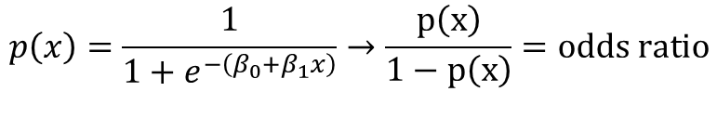

Curva de probabilidades
$$p\left(x\right)=\frac{1}{1+e^{−\left(β_{0}+β_{1}x\right)}}→\frac{p\left(x\right)}{1−p\left(x\right)}=odds ratio$$
$$OR=e^{(β_{0}+β_{1}x)}$$
$$Log\left(OR\right)=β_{0}+β_{1}x$$
Lineal
$$Log\left(\hat{OR}\right)=\hat{y_{i}}=β_{0}+β_{1}X_{1i}+β_{2}X_{2i}+…+β_{n}X_{ni}$$

Slide 4
Interpretación
Finalmente, la interpretación no cambia ya que hemos transformado al modelo a algo de forma LINEAL. Sin embargo, lo que si se modifica es la idea general sobre lo que los coeficientes quieren decir para el problema particular que tenemos.

Slide 5
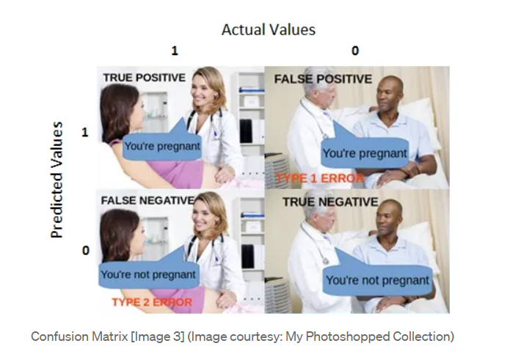
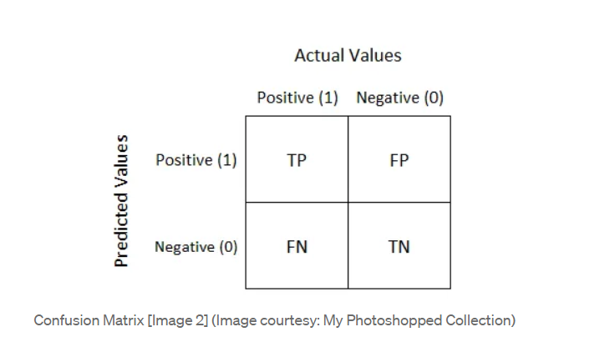
¿Cómo nos aseguramos que el modelo es bueno?
Dado que no tenemos una respuesta numérica, no podemos calcular el error como lo hemos hecho con los modelos lineales. En este caso, el error lo calculamos:
Matriz de confusión

Slide 6
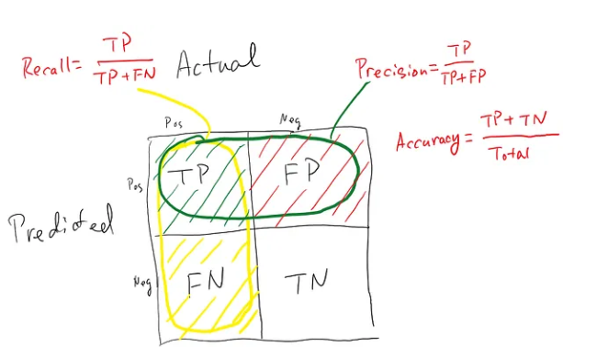
¿Cómo nos aseguramos que el modelo es bueno?
Recall: De todas las clases de positivos, cuántos clasificamos de manera correcta. Queremos que sea lo más alto posible.
Precision: de todas las clases que hemos predicho como positivas, cuántas son de hecho positivas. También queremos que sea lo más alta positiva.
Accuracy: de todas las clases (positivas y negativas), cuántas hicimos una predicción correcta.

